Slide 1
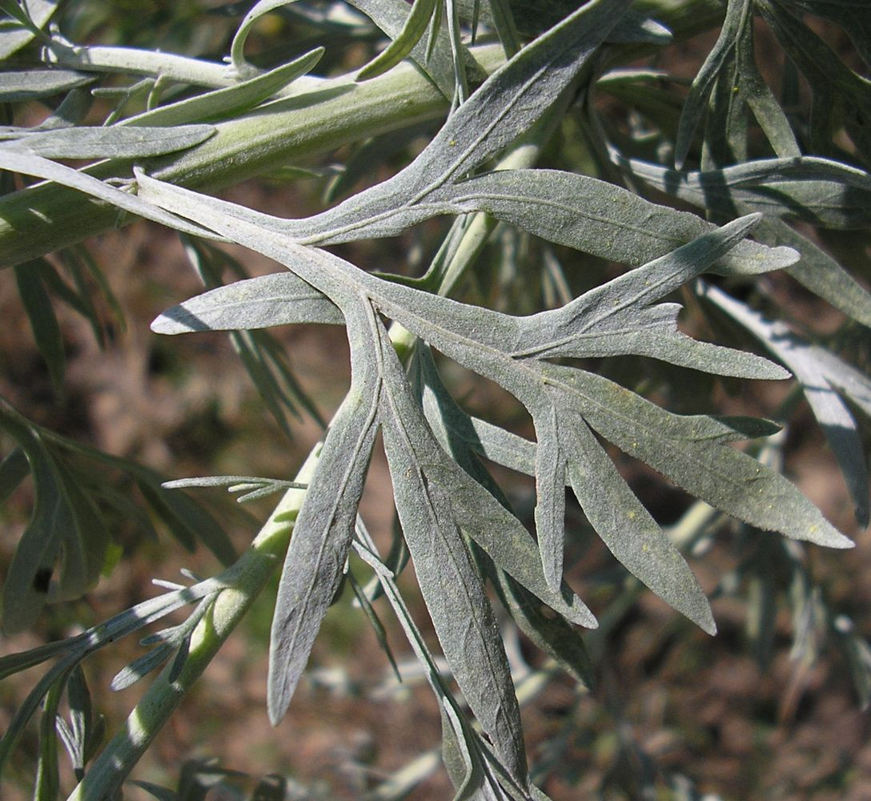
Полыни горькой трава Artemisiae absinthii herba
Полынь горькая Artemisia absinthium L.
сем. Астровые Asteraceae

Slide 2
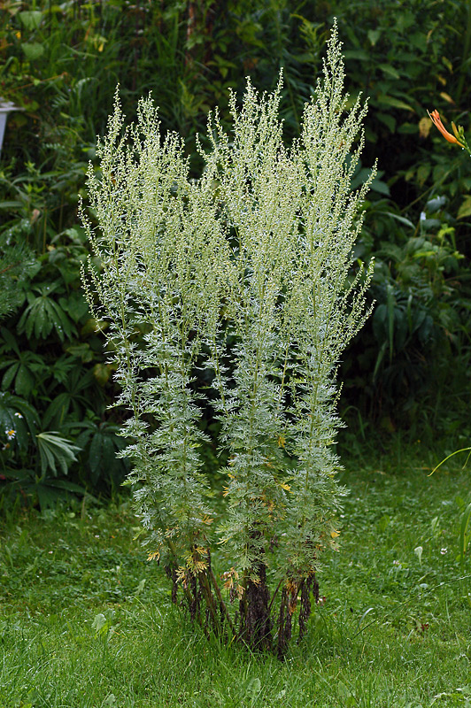
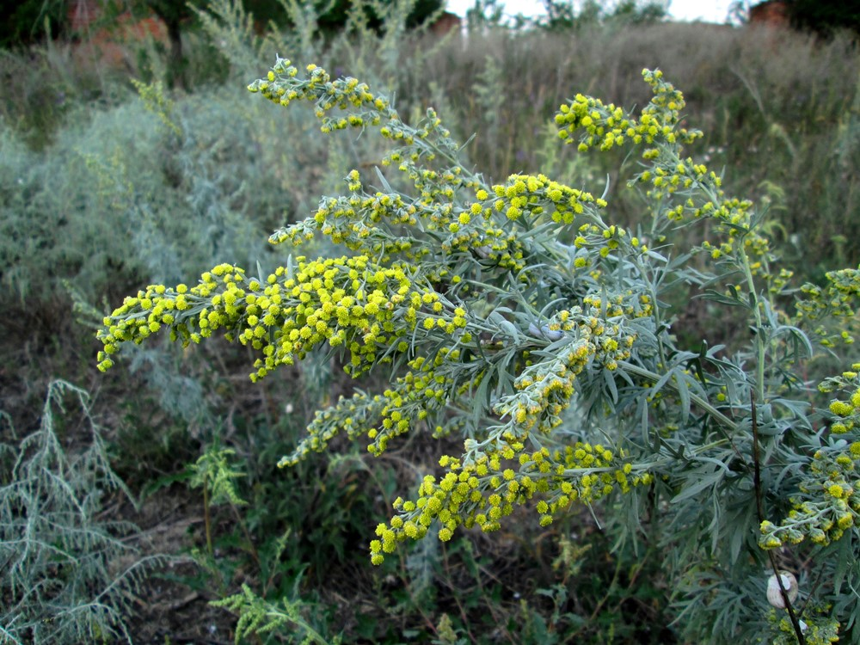

Slide 3
Химический состав
α-туйон β-туйон туйол

Slide 4
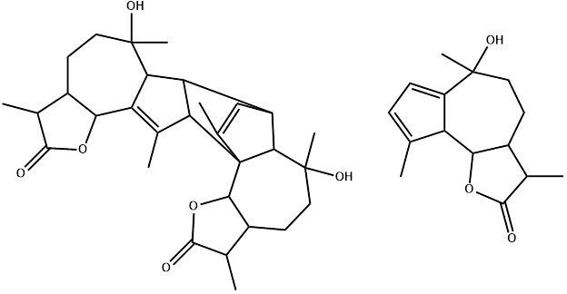
абсинтин артабсин

Slide 5
артемазулен хамазулен гвайазулен

Slide 6
Стандартизация
Трава полыни горькой включена в ГФ XIV – ФС.2.5.0033.15. Трава полыни горькой предназначенная для производства лекарственных растительных препаратов (пачки, фильтр-пакеты) стандартизуется по содержанию флавоноидов (не менее 0,3% в пересчете на рутин), определяемых спектрофотометрическим методом после реакции с хлоридом алюминия.
Сырье, предназначенное для получения настойки, стандартизуется по содержанию эфирного масла (не менее 0,2%) и экстрактивных веществ, извлекаемых 70% спиртом (не менее 20%).
Трава полыни горькой в EuPh 8 стандартизуется по содержанию эфирного масла (не менее 2 мл/кг).

Slide 7
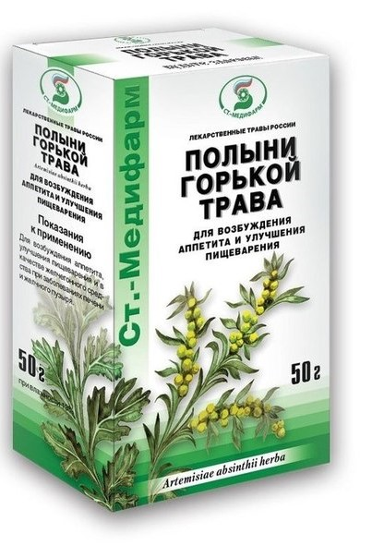
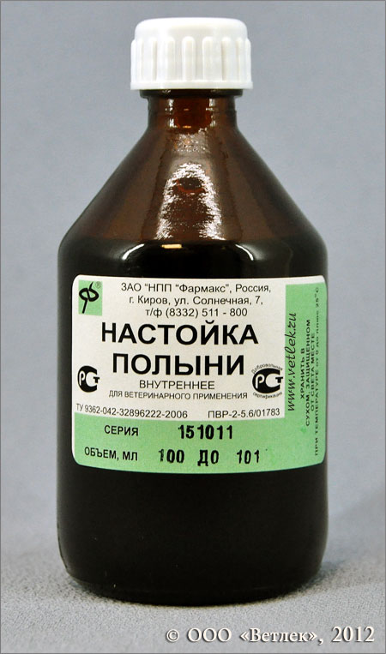
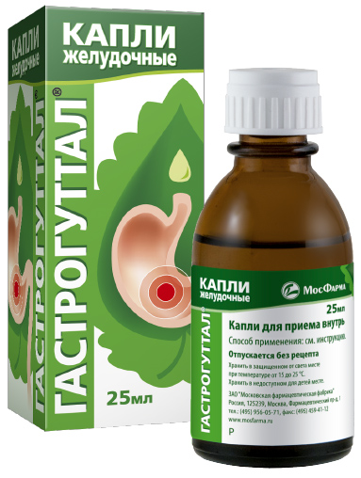
Препараты полыни горькой

Slide 8
